Slide 1
databases – analyse
– overzicht
tekst
klassen
diagram
tabellen
SQL
Voorbeeld . . . . Regels
Wouter van der Ploeg

Slide 2
voorbeeld
databases – analyse
overzicht
Een meubelwinkel wil een database.
Aan elk meubelstuk is een uniek nummer
toegekend. Verder is elk meubelstuk gekenmerkt
door een soort, de houtsoort, de fabrikant en de prijs.
Alle klanten krijgen bij hun eerste aankoop een
klantnummer toegekend. Ook wordt hun naam en
adres geregistreerd.
Een klant plaatst een bestelling die genoteerd wordt
op een bestelbon (met een uniek bestelnummer).
Daarop worden ingevuld de datum, het klantnummer en
voor elk artikel het nummer en het aantal stuks.
Wouter van der Ploeg

Slide 3
voorbeeld
databases – analyse
overzicht
klasse(?): meubelwinkel, database, meubelstuk, nummer,
soort, houtsoort, fabrikant, prijs, klant, aankoop,
klantnummer, naam, adres, bestelling, bestelbon,
bestelnummer, datum, artikel, aantal_stuks
Waarom niet?
meubelwinkel – universum
database – opdracht
aankoop – omschrijving proces
bestelbon – komt straks uit DB
artikel – synoniem voor meubelstuk
fabrikant – heeft geen eigenschappen
Wouter van der Ploeg

Slide 4
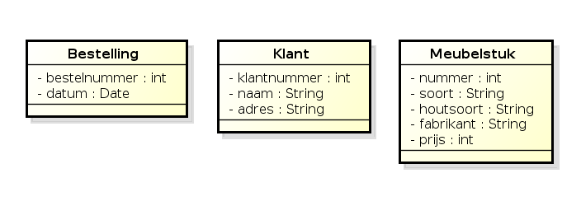
voorbeeld
databases – analyse
overzicht
klasse/attribuut:
meubelstuk, nummer, soort, houtsoort, prijs, klant,
klantnummer, naam, adres, bestelling,
bestelnummer, datum, aantal_stuks
Wouter van der Ploeg

Slide 5
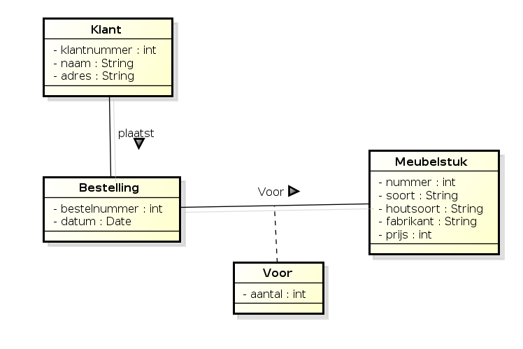
voorbeeld
databases – analyse
overzicht
klasse/attribuut:
meubelstuk, nummer, soort, houtsoort, prijs, klant,
klantnummer, naam, adres, bestelling,
bestelnummer, datum, aantal_stuks,
werkwoord: plaatst
Wouter van der Ploeg

Slide 6

voorbeeld
databases – analyse
overzicht
Wouter van der Ploeg

Slide 7
voorbeeld
databases – analyse
overzicht
elke klasse tabel:
Klant (klantnummer, naam, adres)
Bestelling (bestelnummer, datum)
Meubelstuk (m_nummer, soort, houtsoort, fabrikant, prijs)
* op *:
Voor (bestelnummer, m_nummer, aantal)
1 op *:
Bestelling (bestelnummer, datum, klantnummer)
Wouter van der Ploeg

Slide 8
voorbeeld
databases – analyse
overzicht
totaal:
Klant (klantnummer, naam, adres)
Bestelling (bestelnummer, datum, klantnummer)
klantnummer → Klant.klantnummer
Meubelstuk(m_nummer, soort, houtsoort, fabrikant, prijs)
Voor(bestelnummer, m_nummer, aantal)
bestelnummer → Bestelling.bestelnummer
m_nummer → Meubelstuk.m_nummer
Wouter van der Ploeg

Slide 9
databases – analyse
overzicht
Analyse Schema
zelfst.nw → klasse → tabel
→ attribuut → kolom → prim. key?
werkwoord → associatie
* –- * → koppeltabel
1 –- * → foreign key
1 –- 1 → kiezen
mog./hoev. → multipliciteit
Wouter van der Ploeg

Slide 10
databases – analyse
overzicht
in SQL
drop table klant;
create table klant
( klantnummer int identity primary key,
naam varchar(50),
adres varchar(100)
);
create table bestelling
( bestelnummer int identity primary key,
datum date,
klantnummer int,
foreign key fk_best_klant (klantnummer)
references klant(klantnummer)
);
Wouter van der Ploeg

Slide 11
create table meubelstuk
( m_nummer int identity primary key,
soort varchar(50),
houtsoort varchar(50),
fabrikant varchar(50),
prijs int
)
create table voor
( bestelnummer int,
m_nummer int,
primary key (bestelnummer, m_nummer),
foreign key fk_voor_best (bestelnummer)
references bestelling(bestelnummer),
foreign key fk_voor_meub (m_nummer)
references meubelstuk(m_nummer)
)
databases – analyse
overzicht
Wouter van der Ploeg

